Slide 1
The C# Programming Language
Делегати
Delegates

Slide 2



Delegates / Делегати
Делегат (delegate) - це різновид об'єктів (клас, структура, інтерфейс), які містять в собі вказівник(и) на метод або методи.
Делегати дозволяють створювати екземпляри обєктів, так само як класи або структури.
Головна ідея створення такого екземпляра, полягає у тому, що ви можете зберігати у ньому метод як значення.
Тип значення, яке буде повернене методом
Параметри, які повинен приймати метод
Назва делегата
Ключове слово
Сигнатура метода, на який буде посилатись делегат

Slide 3
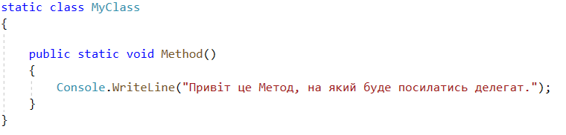
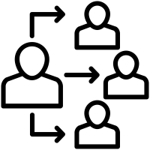
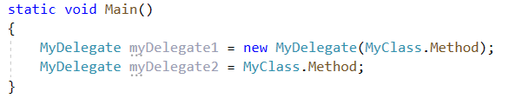
Створення екземпляра делегата
Створення екземпляра делегата відбувається так само як і інших обєктів, використовуючи ключове слово new та назву типу, або використовуючи техніку припущення делегата.
Оскільки делегати були створені лише для того, щоб зберігати посилання на метод, як значення, необхідно щоб існував метод який буде збігатись із сигнатурою делегата.

Slide 4


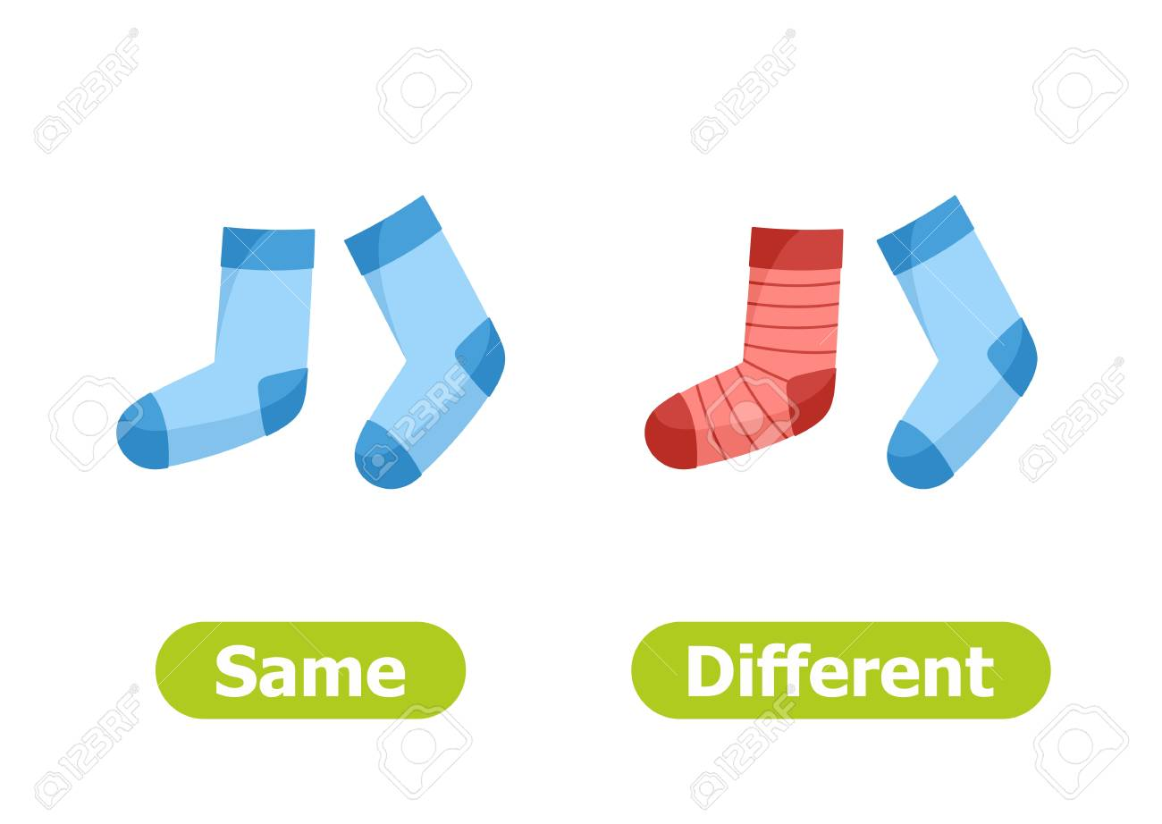

Що означає, що метод збігається із сигнатурою делегата ?
Це означає що кількість і тип вхідних параметрів, та тип значення, яке повертається мотодом повинно збігатись із делегатом. Інакше делегат не зможе містити посилання на такий метод.

Slide 5

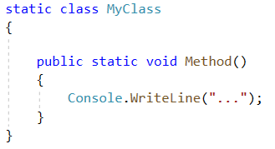
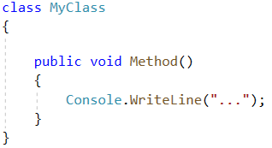
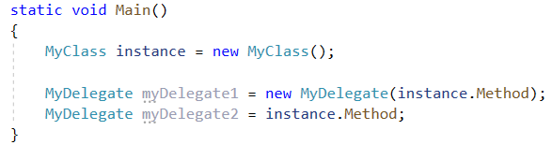
Delegates / Делегати
Екземпляр делегата може посилатися на будь-який статичний метод або метод екземпляра - за умови, що сигнатура метода збігається з сигнатурою делегата.

Slide 6
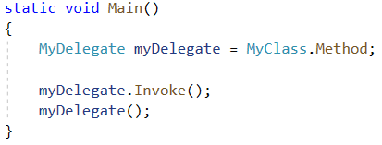

Delegates / Делегати
Щоб викликати делегат необхідно використовувати метод Invoke(), або просто (), так само як би ви викликали звичайний метод.
Викликати делегат означає викликати метод, на який цей делегат посилається.

Slide 7
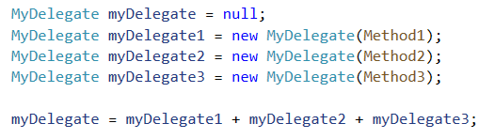
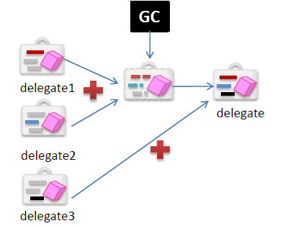
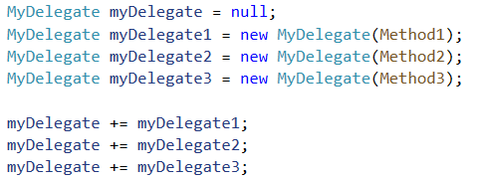

Комбіновані делегати
Делегат може містити посилання на декілька методів, під час виклику такого делегата, усі методи, на які він посилався, також будуть викликані один за одним.
Для комбінування делегатів можна використовувати оператор "+" або "+=" і відповідно "-" або "-=" для де-комбінуванння.

Slide 8


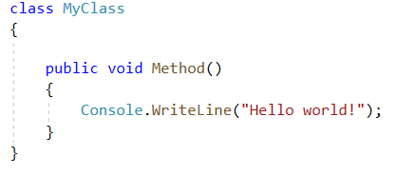
Anonymous methods / Анонімні методи
Анонімні методи - це методи без імені, без класу, як контейнера, які можна використовувати кожен раз, коли очікується метод для делегата. Їх можна використовувати для ініціалізації іменованого делегата або підставити замість типу іменованого делегата в якості параметра методу.
Тип делегат
Тіло метода
Ключеве слово

Slide 9


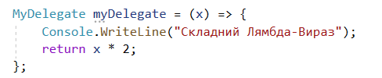

Lambda expression / Лямбда вираз
Лямбда вираз - це анонімний метод, який можна використовувати кожен раз, коли очікується метод для делегата. Їх можна використовувати для ініціалізації іменованого делегата або підставити замість типу іменованого делегата в якості параметра методу.
Лямбда оператор
Пераметр метода
Тіло метода

Slide 10

Приклади / Examples

